Slide 1
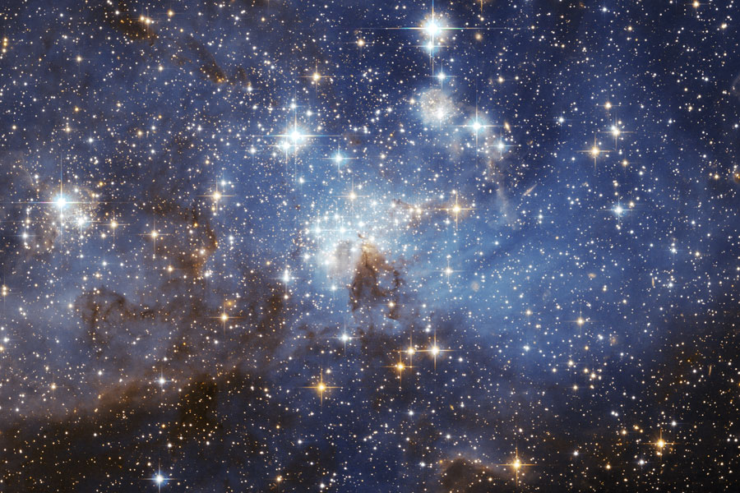
O berçário estelar LH95 – galáxia – Nuvem de Magalhães
Gênesis 1:1, 2
Notes:
www.4tons.com
Pr. Marcelo Augusto de Carvalho
A existência do Universo é um grande mistério. Muitas são as respostas para tentar desvendá-lo. Quantos ao olharem para o céu estrelado já se perguntaram: De onde vim? Onde eu estou? E para onde estou indo? Qual é o sentido da vida? E sentiram um vazio no coração ao não poderem responder essas perguntas? A capela de hoje tem como finalidade apresentar uma resposta bíblica a esse mistério.
A Bíblia desde o seu primeiro verso apresenta uma origem para todas as coisas, e esta origem está ligada a Deus. Ele é o Criador de todas as coisas. Dos céus, da terra, dos animais e seres humanos. Viemos a existência pela vontade de Deus e a nossa vida tem uma finalidade e propósito: a glória de Deus.

Slide 2
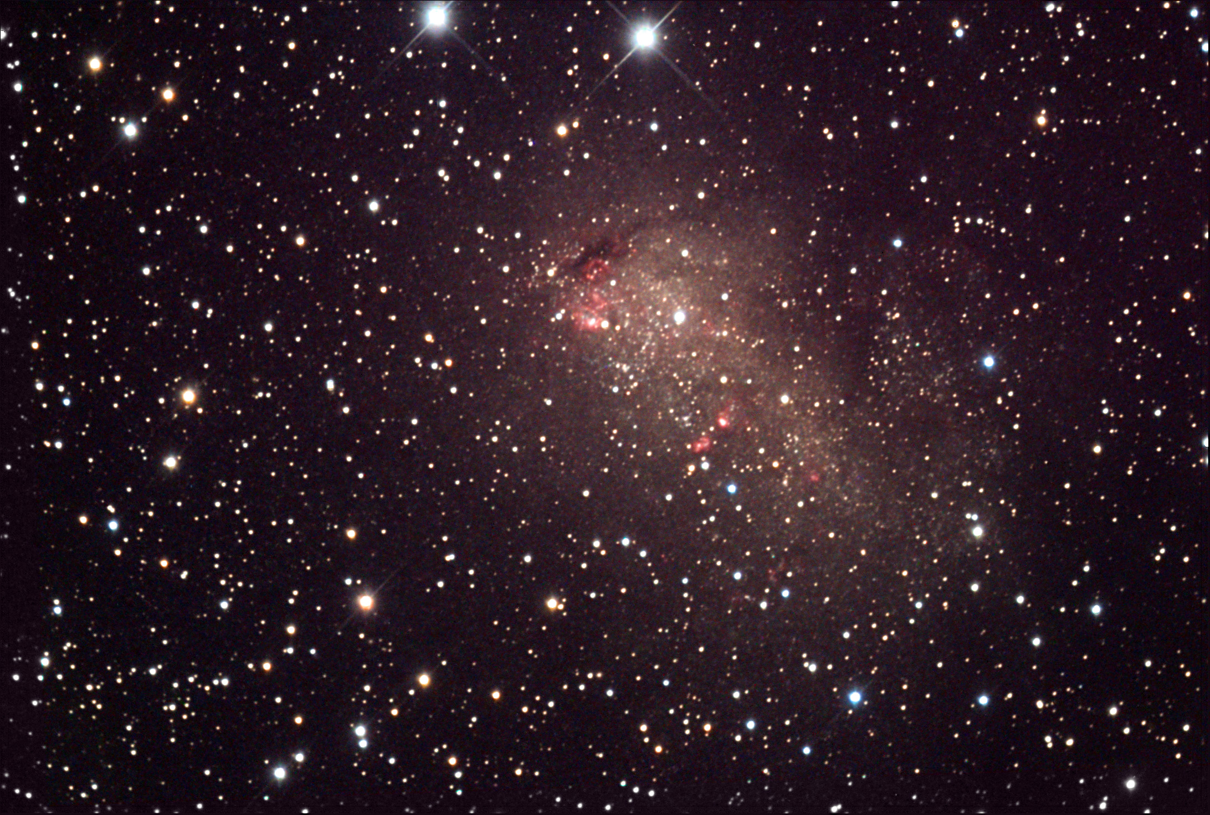
A Palavra criadora
João 1:1-3, 10, 14
Notes:
Existem mais estrelas nos céus do que grãos de areia no mar. O número de estrelas é incalculável!

Slide 3
1 “No princípio era o Verbo, e o Verbo estava com Deus, e o Verbo era Deus”
2 “Ele estava no princípio com Deus”
3 “Todas as coisas foram feitas por intermédio dEle, e, sem Ele nada do que foi feito se fez”
10 “O Verbo estava no mundo, o mundo foi feito por intermédio dEle, […]”
14 “E o Verbo se fez carne e habitou entre nós, cheio de graça e de verdade, e vimos a Sua glória, glória como do unigênito do Pai”
A Palavra encarnada. E que Palavra é esta?
Notes:
O Verbo criador é o próprio Filho de Deus que Se fez carne, tornou-Se um ser humano. O Verbo é Jesus e por meio dEle todas as coisas foram criadas!

Slide 4
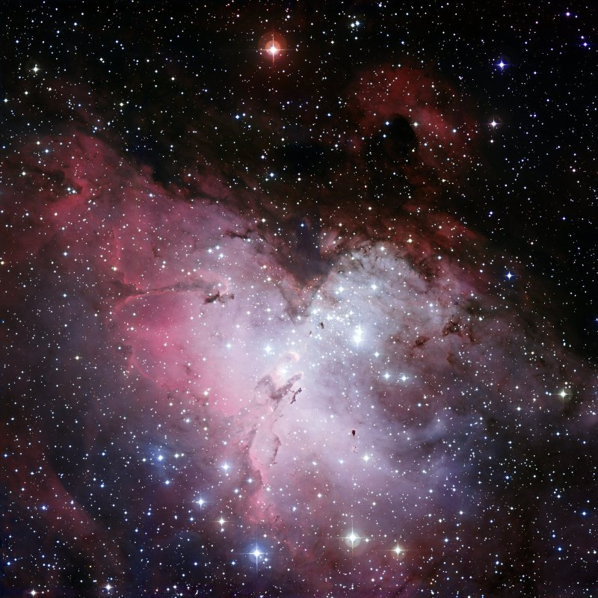
Nebulosa da Águia – M16
Hebreus 1:2
Notes:
Continuação.

Slide 5
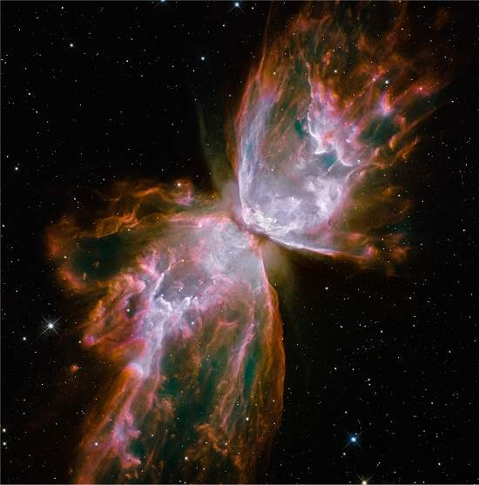
Nebulosa da Borboleta
Hebreus 11:3
Notes:
A criação de Deus é belíssima! E o incrível disso é que Ele criou tudo por intermédio da Sua palavra!

Slide 6
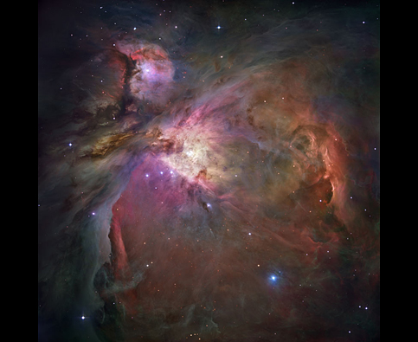
Nebulosa de Órion
Salmo 33:6, 9
Notes:
Continuação.
Comentário sobre a Nebulosa de Órion: A Nebulosa é cercada de mistérios, sendo uma das mais estudadas do céu pelos astrônomos (fotografada, investigada e examinada). Órion era um gigante caçador da mitologia grega. Certamente você conhece a constelação de Órion, ou pelo menos parte dela. As três estrelas chamadas de “Três Marias” são o centro da constelação – o cinturão de Órion.

Slide 7
6 “Os céus por Sua palavra se fizeram, e, pelo sopro de Sua boca, o exército deles”
9 “Pois Ele falou, e tudo se fez; Ele ordenou, e tudo passou a existir”
A Palavra criadora não é dependente de matéria preexistente. A Palavra encarnada é a Palavra criadora.
Notes:
Continuação.

Slide 8
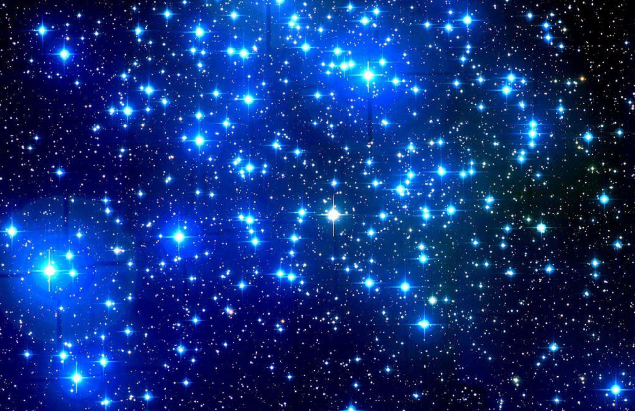
Sustenta todas as coisas através da Sua palavra e “nEle tudo subsiste”
Colossenses 1:16, 17
Notes:
Em Jesus todas as coisas existem e permanecem.

Slide 9
16 “pois, nEle, foram criadas todas as coisas, nos céus e sobre a terra, as visíveis e as invisíveis, sejam tronos, sejam soberanias, quer principados, quer potestades. Tudo foi criado por meio dEle e para Ele”
17 “Ele é antes de todas as coisas. Nele, tudo subsiste”
Sustenta todas as coisas através da Sua palavra e nEle tudo subsiste.
Notes:
Continuação.

Slide 10
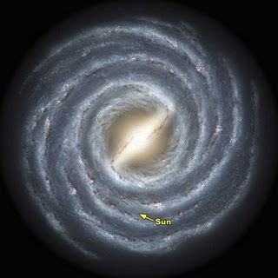
Via Láctea – aproximadamente 200 bilhões de estrelas
Isaías 40:26
Notes:
Já parou para se perguntar: O que é a Terra em relação ao sistema solar? O que é o sistema solar em relação à Via Láctea? O que é a Via Láctea em relação ao Universo? Isso nos mostra a grandiosidade do Universo, algo que nós não podemos compreender, parece que não cabe na nossa cabeça! Existem distâncias imensas entre as estrelas e entre as galáxias, chegando a bilhões de anos-luz. A velocidade da luz vocês conhecem, que é de 300.000 Km/s. Em 1 segundo daríamos mais de 7 voltas na Terra! Agora imagine viajar durante bilhões de anos nessa velocidade para chegar a outro lugar do Universo! Isso é impressionante!

Slide 11
26 “Levantai ao alto os olhos e vede. Quem criou estas coisas? Aquele que faz sair o Seu exército de estrelas, todas bem contadas, as quais Ele chama pelo nome; por ser Ele grande em força e forte em poder, nem uma só vem a faltar”
Notes:
Continuação.

Slide 12
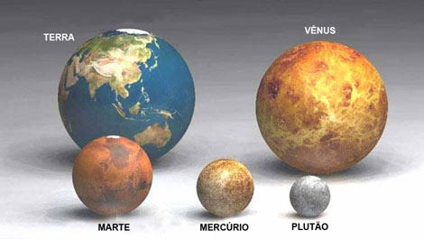
Notes:
Observem essas dimensões que tornarão as coisas mais claras. * Dar uma ênfase na grandiosidade do Universo.

Slide 13
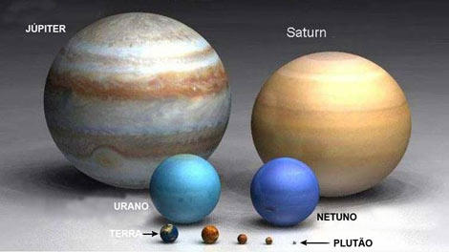
Notes:
Dimensão.

Slide 14
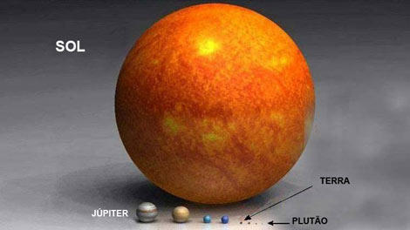
Notes:
Dimensão.

Slide 15
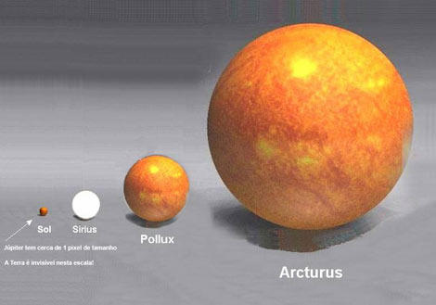
Notes:
Dimensão.

Slide 16
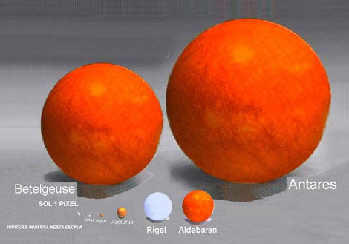
Notes:
Dimensão.

Slide 17
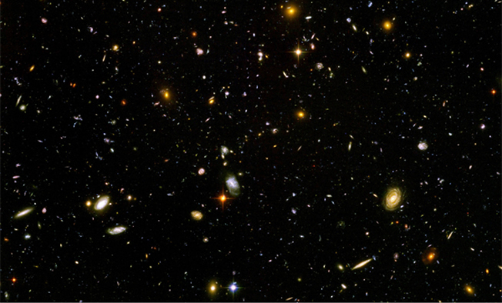
Campo Ultraprofundo do Hubble - milhões de milhões de galáxias – foto de bilhões de anos-luz de distância
Notes:
O que vocês pensam que são esses pontos brilhantes? Não são estrelas, são galáxias! Existem bilhões delas! Isso nos leva a uma pergunta: Se a Terra não é nada em relação ao sistema solar, e o sistema solar não é nada em relação à Via Láctea, e se a Via Láctea não é nada em relação ao Universo, o que é VOCÊ em relação ao Universo? A Bíblia diz que você é um pingo de água, menos que isso, você é um grão de areia, menos que isso ainda, você não é nada, ela diz mais: Que você é menos que NADA, você é como um vácuo! (Isaías 40:15, 17). * Neste momento os alunos estarão em extremo silêncio, é interessante dar uma pausa de alguns segundos e depois dizer: MAS para Deus, você vale TUDO, mais que TUDO, você vale o sangue, a vida do Seu Filho.

Slide 18
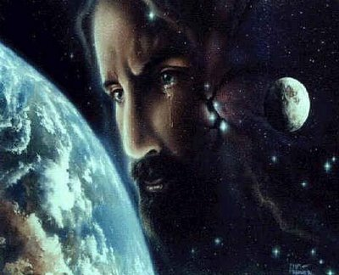
“A família humana transgrediu a lei de Deus e Lhe desafiou a vontade. Essa lei revela ao mundo os atributos do caráter de Deus, e nem um jota ou til se pôde mudar dela para justificar a humanidade em sua condição caída. Mas Deus deu a homens e mulheres evidências inequívocas de que os ama, e de que a justiça é o fundamento de Seu trono e a evidência de Seu amor. Ele executou a penalidade da transgressão, mas permitiu que recaísse sobre um Substituto, seu próprio Filho unigênito” {CT 306.6}
Notes:
Ler e comentar o texto.

Slide 19
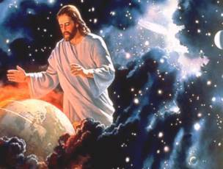
“O dom de Deus ao homem excede a toda estimativa. Não foi retida coisa alguma. Deus não permitiria que se dissesse que Ele poderia haver feito mais ou revelado à humanidade maior amor. No dom de Cristo, deu Ele todo o Céu” {FFD 11.4}
“Vede a fronte ferida, o lado traspassado, os pés perfurados! Lembrai que Cristo tudo arriscou! Para a nossa redenção o próprio Céu esteve em jogo. Meditando junto à cruz, que Cristo teria dado Sua vida por um único pecador, podeis apreciar o valor de uma pessoa” {PJ 100.5}
Notes:
Deus deu TUDO por você. Nunca poderemos dizer que Deus poderia ter dado mais do que Ele deu, pois Ele deu, entregou aquilo que Ele tinha de mais precioso: a vida do Seu Filho!

Slide 20
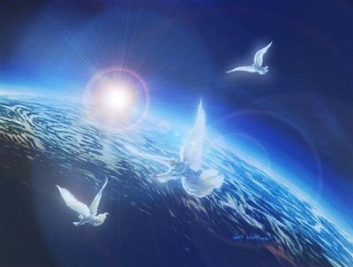
Apocalipse 14:6, 7
“Jovens amigos, o temor do Senhor faz parte da base de todo progresso; é ele o princípio da sabedoria. Seu Pai celestial tem direitos sobre vocês; pois sem que solicitassem ou merecessem Ele deu-lhes as bênçãos de Sua providência; e, mais que isso, deu-lhes todo o Céu em um dom - o de Seu amado Filho. Em retribuição a esse infinito dom, Ele requer de vocês obediência voluntária” {MAJ 39.1}
Notes:
Continuação.

Slide 21
“A obra da redenção será completa. Onde abundou o pecado, superabundou a graça de Deus. A Terra, o próprio campo que Satanás reclama como seu, será não apenas redimida, mas exaltada. Nosso pequenino mundo, sob a maldição do pecado, a única mancha escura de Sua gloriosa criação, será honrado acima de todos os outros mundos do Universo de Deus. Aqui, onde o Filho de Deus habitou na humanidade; onde o Rei da Glória viveu e sofreu e morreu - aqui, quando Ele houver feito novas todas as coisas, será o tabernáculo de Deus com os homens, “com eles habitará, e eles serão o Seu povo, e o mesmo Deus estará com eles, e será o seu Deus”. Apocalipse 21:4. E através dos séculos infindos, enquanto os remidos andam na luz do Senhor, hão de louvá-Lo por Seu inefável Dom - EMANUEL, “DEUS CONOSCO”” (O Desejado de Todas as Nações, pág. 26). {ViC 16.3}
Notes:
Continuação. Resposta da pergunta: Para onde estamos indo?

Slide 22
Deus deu TUDO por você!
E você, o que tem dado pra Ele?
Notes:
Apelo.

